Slide 1
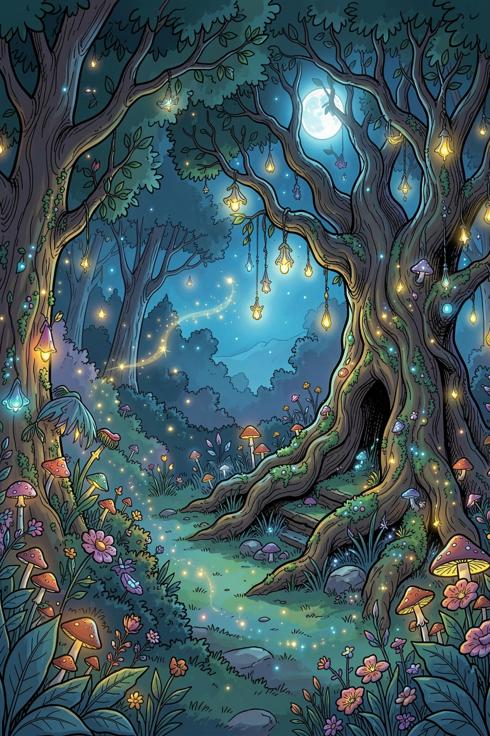
Vörösmarty Mihály: Csongor és Tünde
Drámai költemény, 1830 — A boldogságkeresés filozofikus meséje

Slide 2
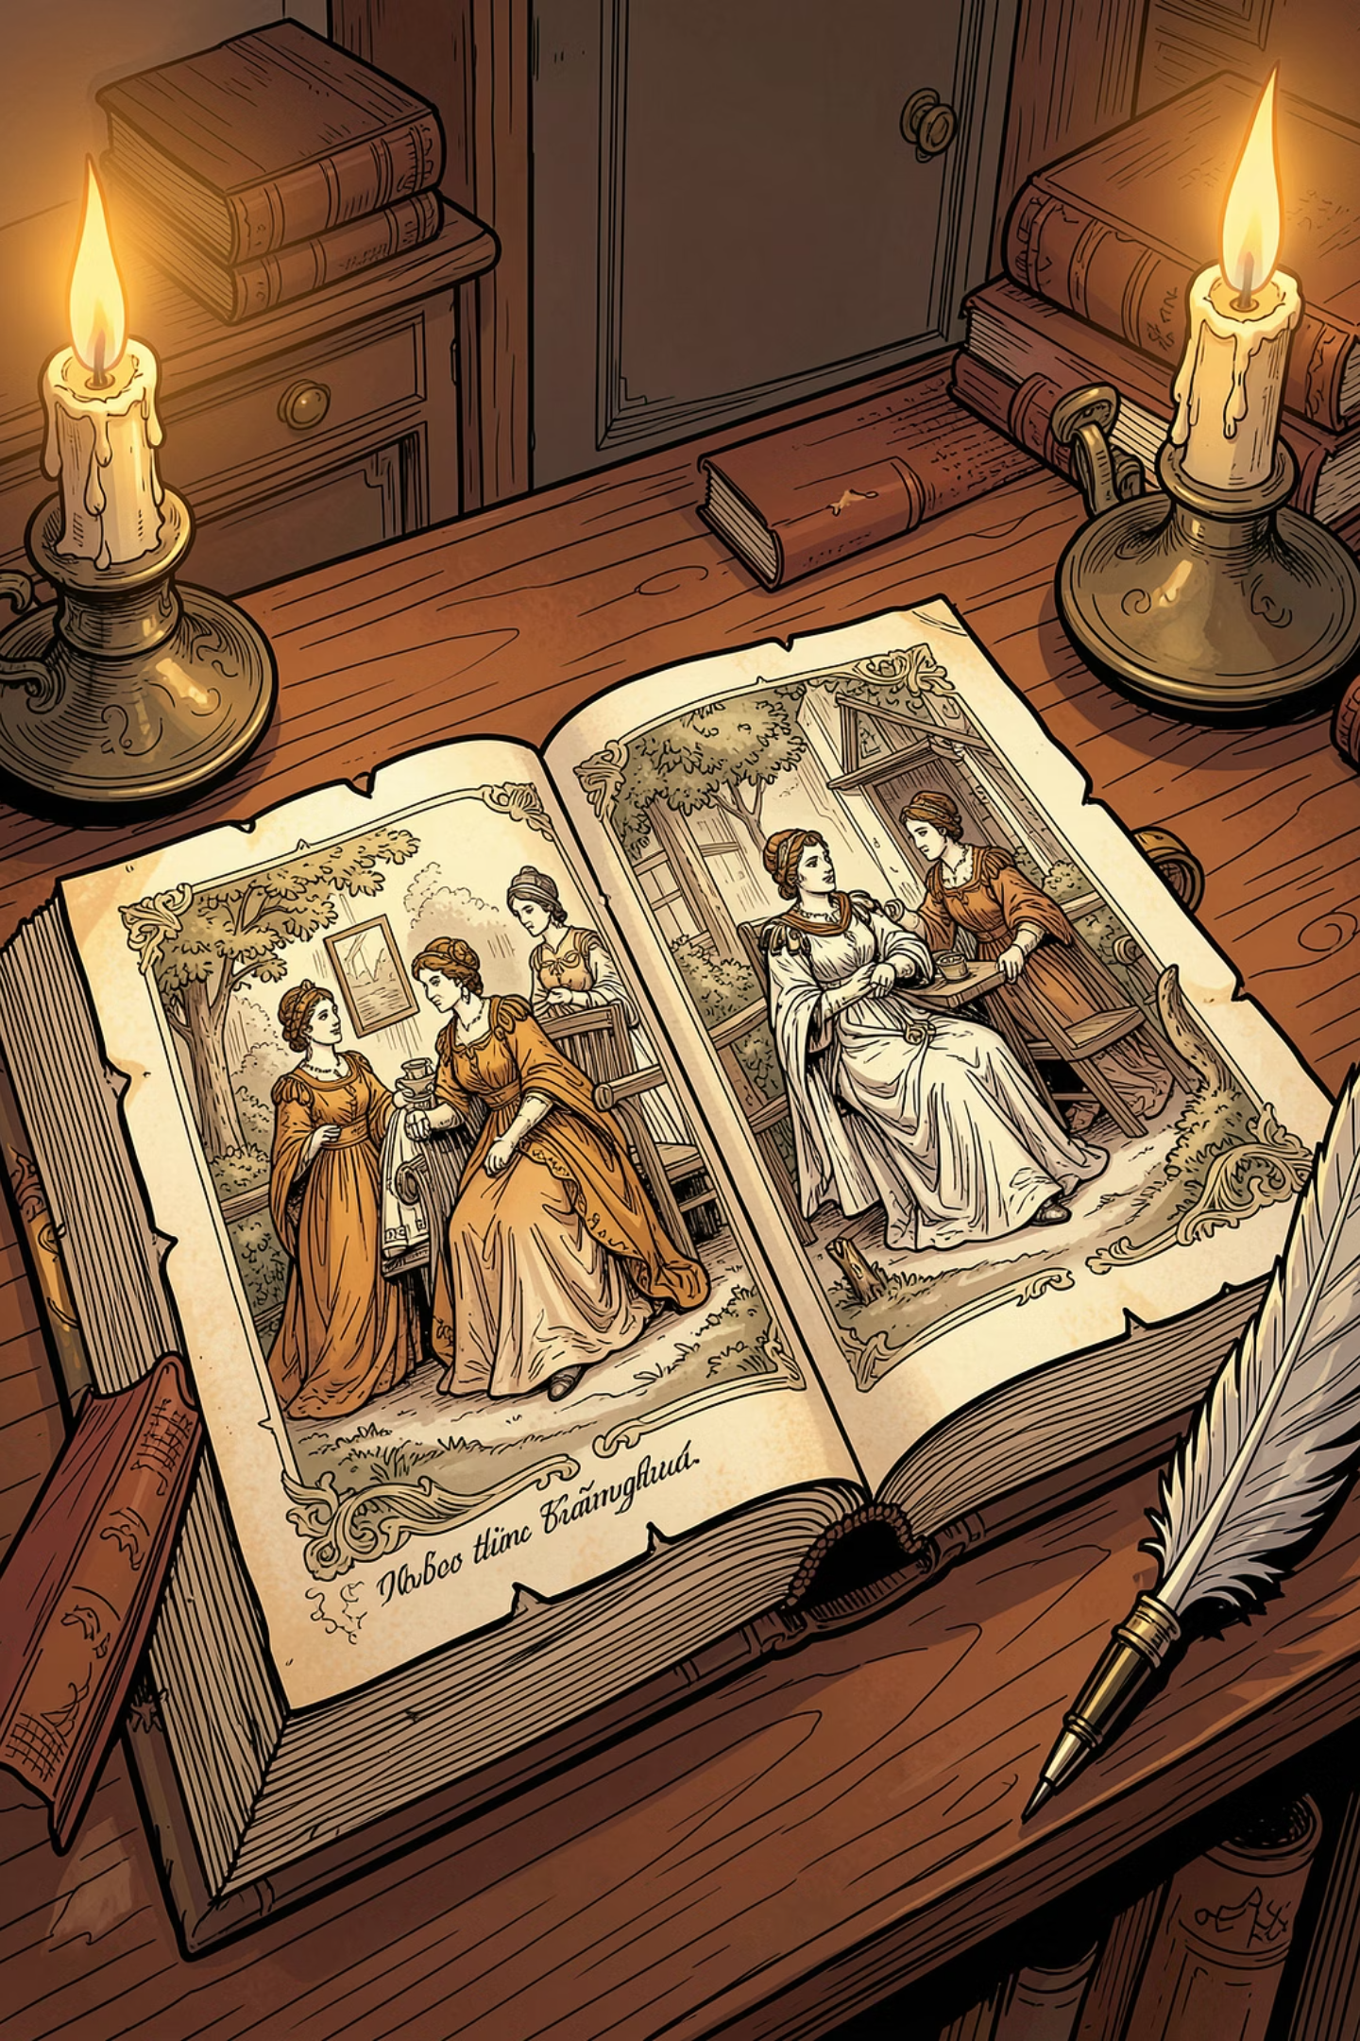
A mű és alkotója
Vörösmarty Mihály
Megjelenés
A magyar romantika kiemelkedő költője, a reformkor egyik legnagyobb alakja.
A mű 1830-ban született, a magyar drámairodalom egyik legjelentősebb alkotása.
Műfaj
Drámai költemény — filozofikus tartalom drámaformában, egyben mesejáték.

Slide 3
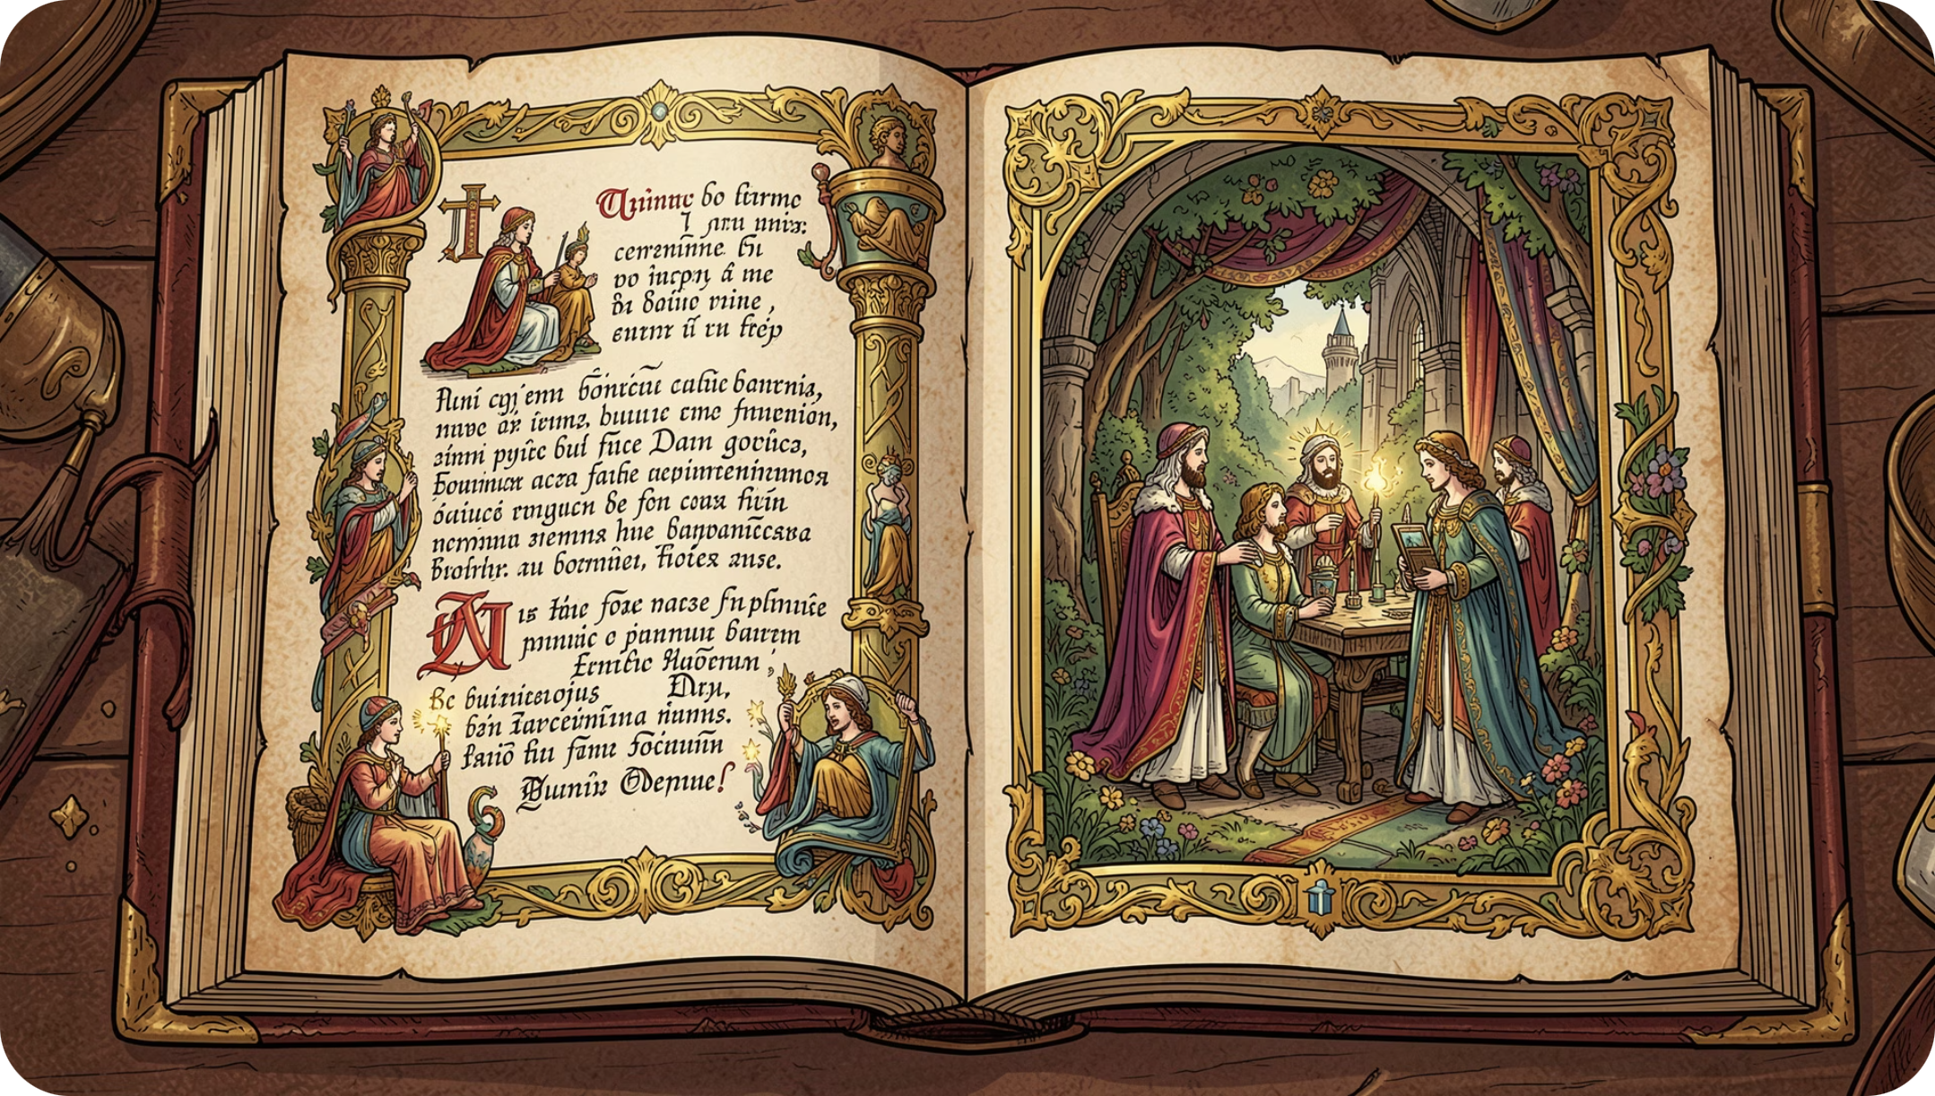


Források
Két fő forrás
Gyergyai Albert
16. századi széphistória: História egy Árgirus nevű királyfiról és egy tündér szűzleányról
Shakespeare
Szentivánéji álom című vígjátéka — a tündérvilág és az emberi szerelem találkozása.

Slide 4



Műfaj: Drámai költemény
Filozofikus mű
Alapkérdés
Mesejáték
Az élet értelmét és célját kutató alkotás — drámaformában megírt költemény.
A boldogságkeresés áll a középpontban: mi a valódi boldogság, és hogyan érhető el?
Tündérek, varázslat és emberi sors fonódik össze a mesejáték keretében.

Slide 5
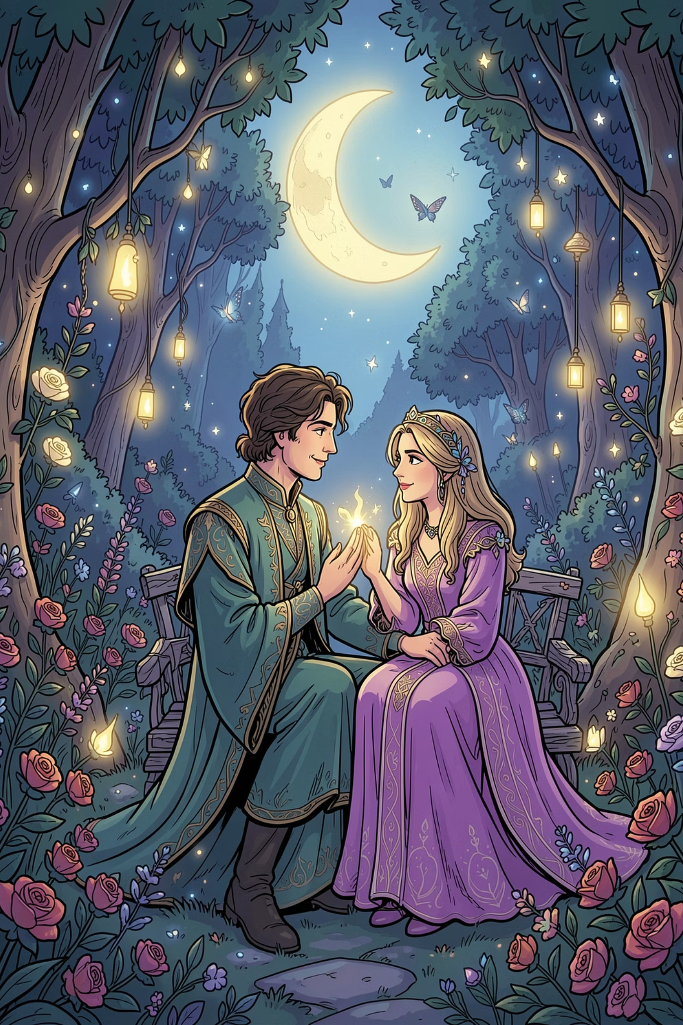
Alaptörténet
Két szerelmes — egy tündér és egy ember — egymásra találása. A gonosz Mirigy ármánykodása elválasztja őket: Tünde visszatér Tündérhonba, Csongor pedig keresésére indul.

Slide 6

A cselekmény menete
Találkozás
Elválasztás
Megoldás
Csongor keresésére indul, legyőzi a próbatételeket, és végül újra megtalálják egymást.

Slide 7
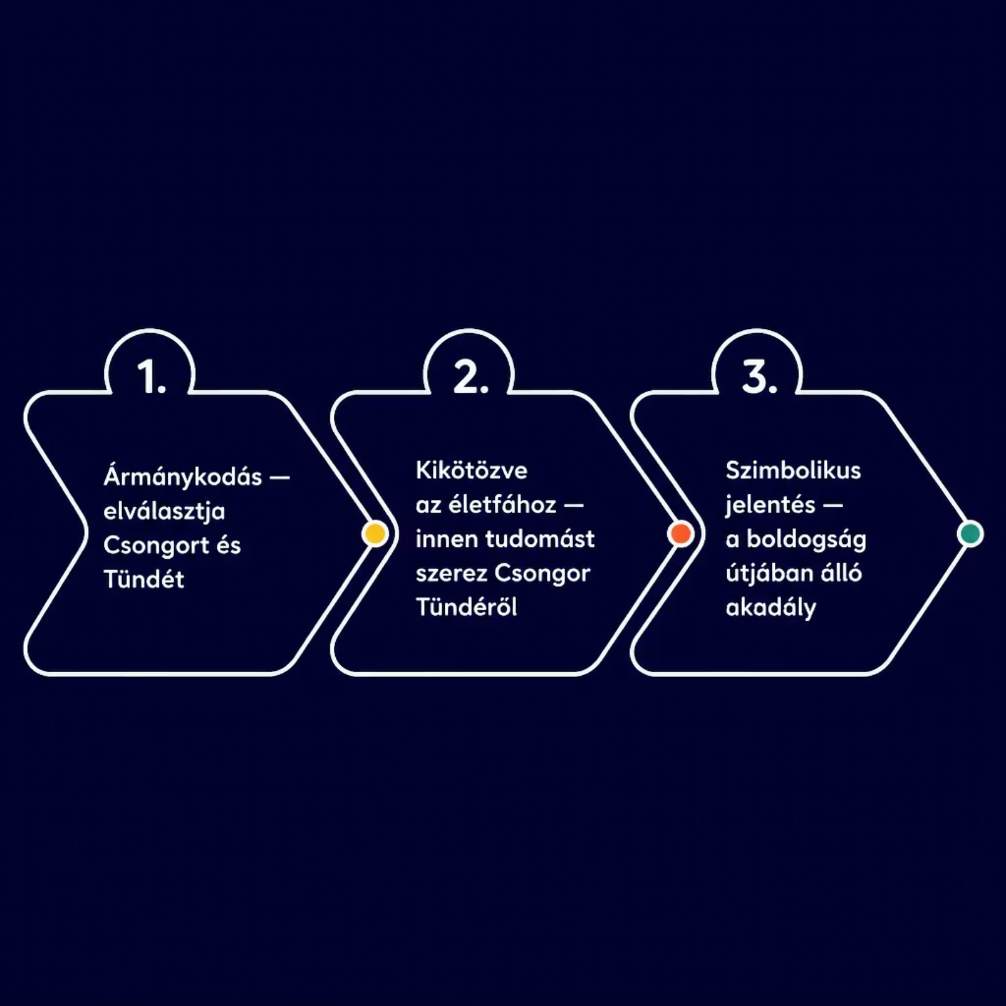

Mirigy: a gonosz
Mirigy a dráma antagonisztikus alakja, aki ármánykodásával elválasztja a szerelmeseket. A mű elején az életfához van kikötözve — innen szerez Csongor tudomást Tündéről.
Mirigy alakja a boldogság útjában álló akadályokat szimbolizálja.

Slide 8
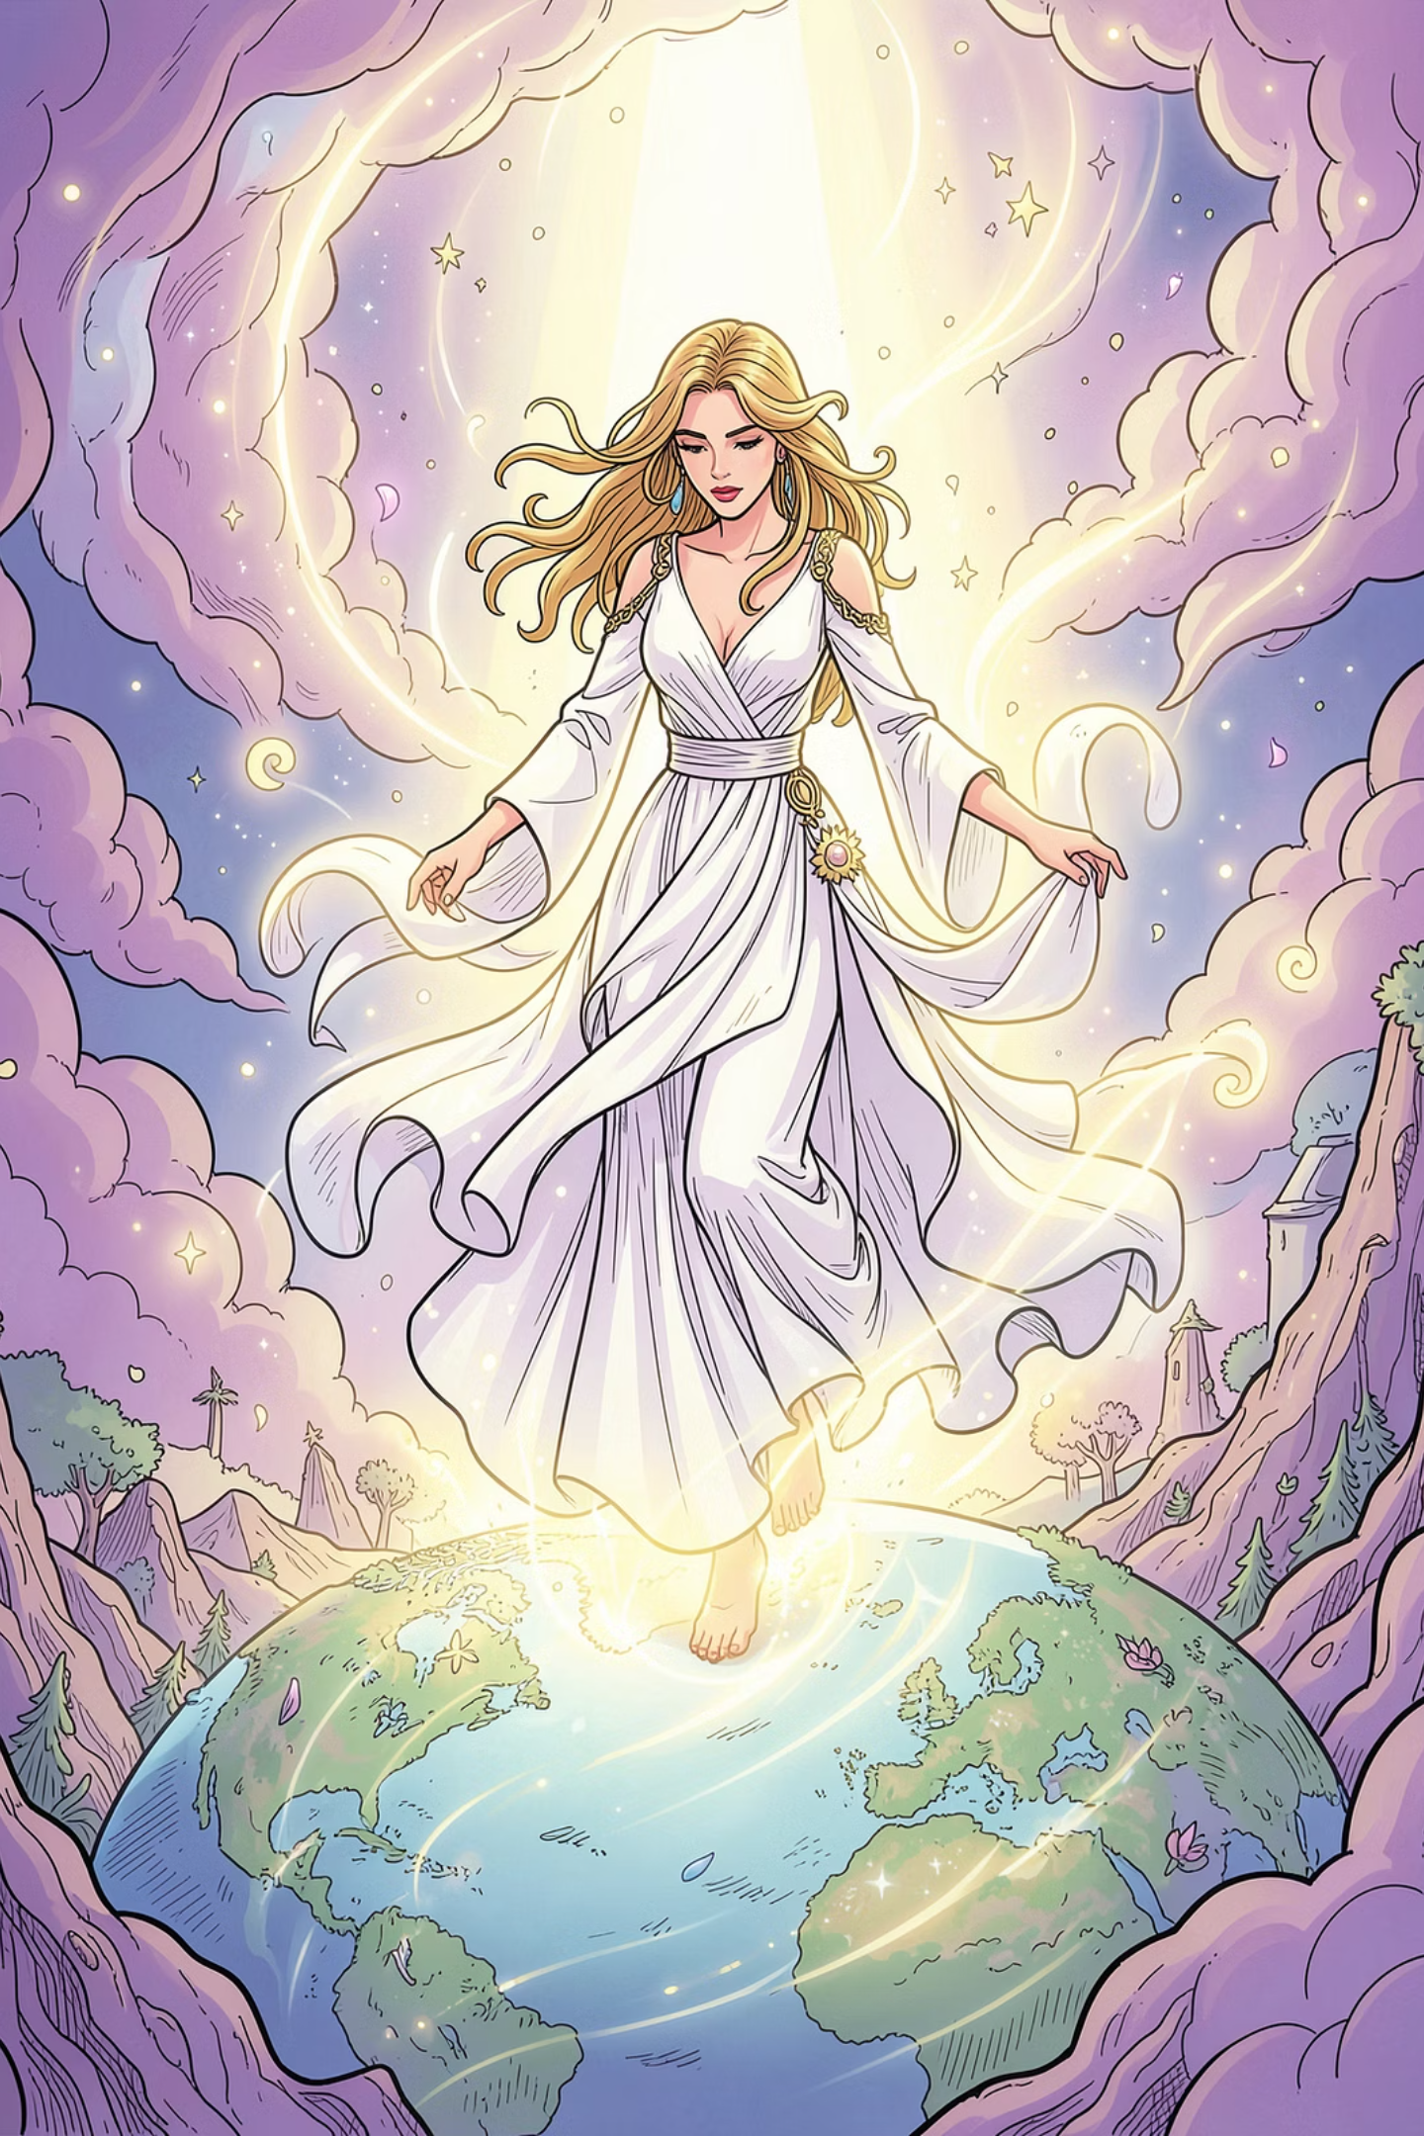


A lezárás: Tünde döntése
Tünde „leszáll" a földre
A megoldás egyben szomorú lezárás: Tünde lemond halhatatlanságáról és Tündérhonáról.
Az élet értelme
Az élet egyetlen értelme az eszményi, „égi" szerelem realizálása a földi létben.

Slide 9
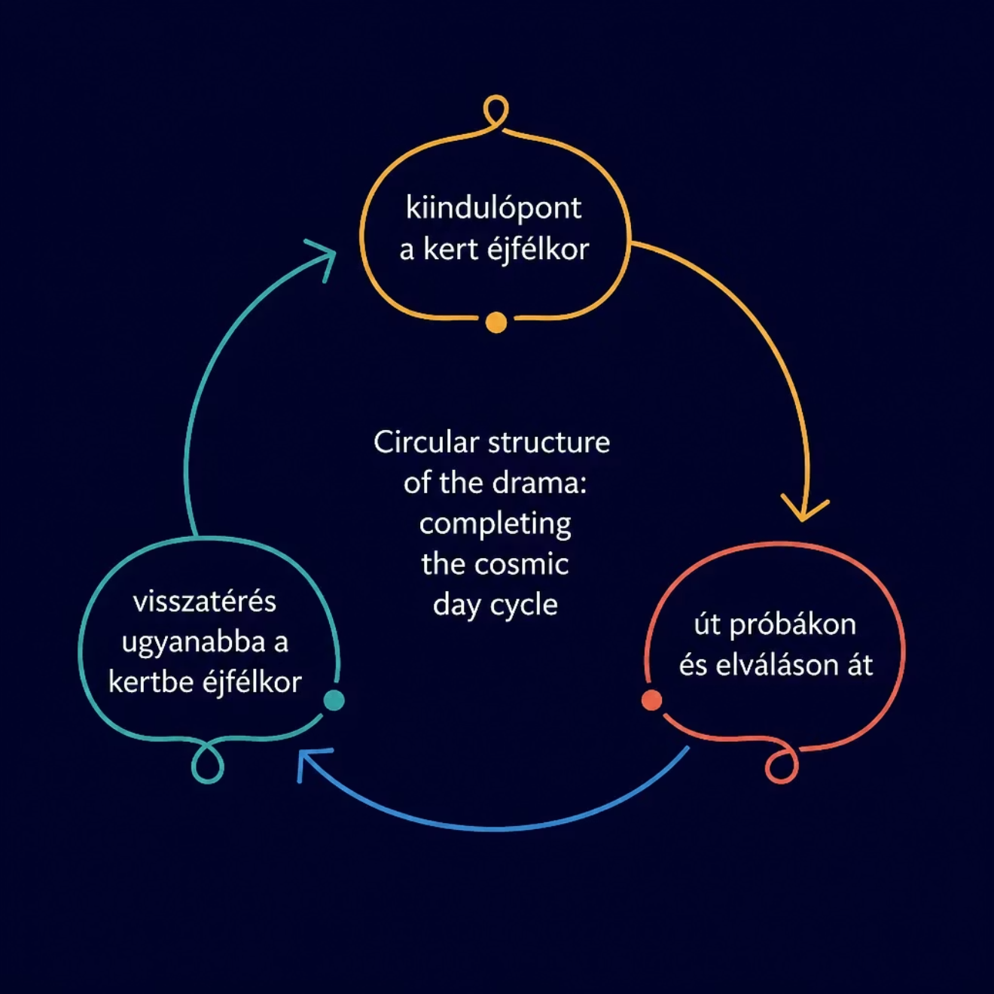
Szerkezet: körkörös elrendezés
A dráma körkörös szerkezetű: a kiindulópontba érkezünk vissza a mű végén — térben és időben egyaránt.
Térben
Időben
Csongor a kertből indul és oda is érkezik vissza.
A cselekmény időtartama egy kozmikus nap: éjfélről éjfélig tart.

Slide 10
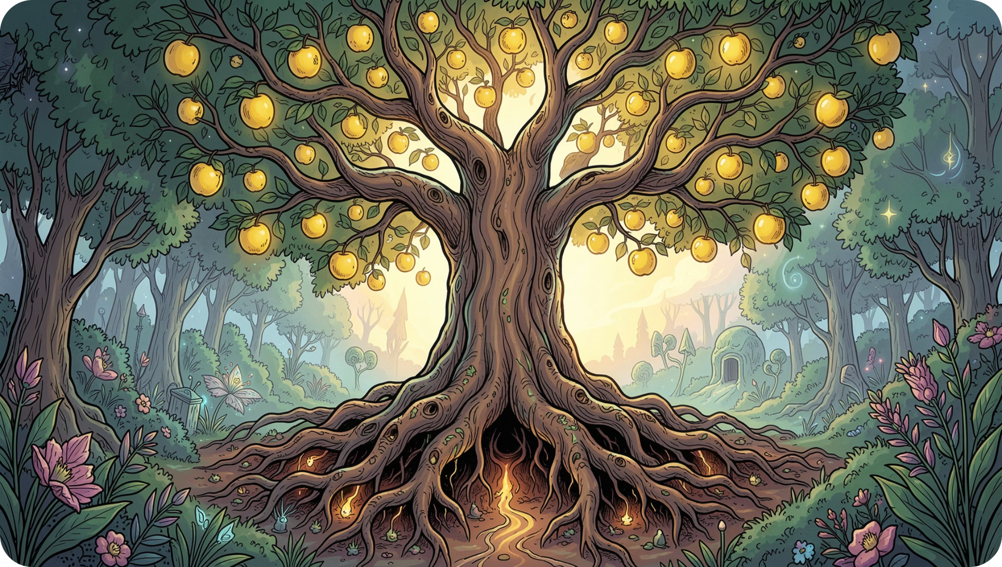



A szimbolikus kert és az életfa
A kert jelentése
A kertnek szimbolikus jelentése van. Közepén áll az életfa / világfa, mely 3 világot köt össze: ég, föld, alvilág. Itt találkozik Csongor és Tünde, ide térnek vissza; ide van kikötözve Mirigy is a mű elején.
A teljesség szimbóluma
Termése: az aranyalma
A találkozás és a visszatérés helyszíne

